Slide 1
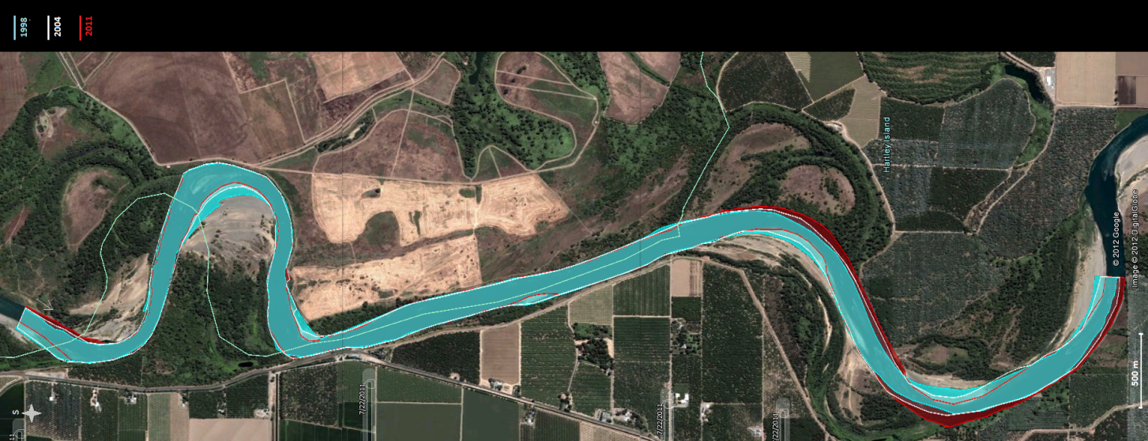
Kvantifikace laterálního pohybu meandrujícího koryta toku Sacramento (California, USA)
Z0059 HYDROLOGIE
Ludmila Macíčková
B-GK GEOG/ FG, 2. ročník
10.10.2012

Slide 2
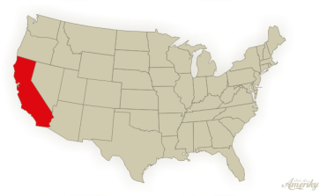
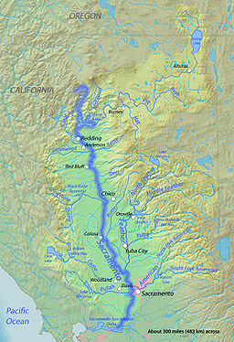
Sacramento
(USA, Kalifornie)
délka toku | 640 km
plocha povodí | 70 000 km²
průměrný průtok | 650 m³/s
západ USA, pramení v pohoří Trinity, odvodňuje S část Kalifornského údolí, ústí do Pacifiku
nejvyšší vodní stav v zimě, nejnižší v létě
„Sacramento Valley“ – nížinná zemědělská oblast, sedimenty
povodně: z nadměrných srážek a tajícího sněhu (zima, jaro), do 70. let velké, v současnosti dobrá protipovodňová ochrana -systém přehrad a kanálů
1850, 1906, 1938, 1986, 1995, 1997 – cyklonální příčina – zima/jaro
„Velká povodeň“ 1862 – Celé Sacramento a San Joaquin Valley byly 3 týdny zaplaveny v rozsahu 480 km, v průměru 32 km
Obr. 1: Povodí řeky Sacramento, California, USA
(zdroj: http://www.sacramentoriver.org)

Slide 3
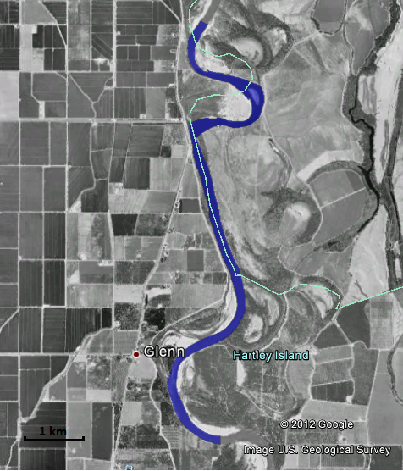
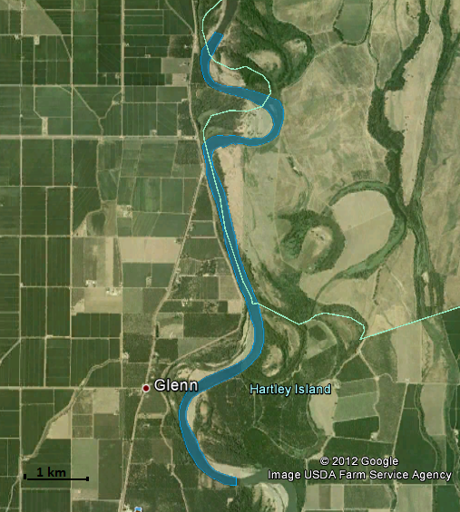
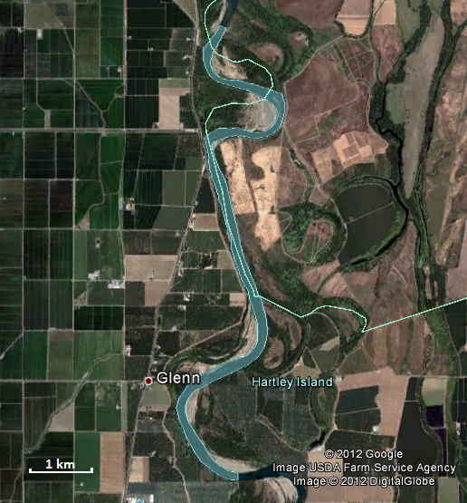
Úsek v okolí Glennu a Hartley Island, 10 km
úsek v horní/střední části toku
Obr. 1, 2, 3: Úsek řeky Sacramento v letech 1998 (vlevo), 2004 (uprostřed) a 2011 (pravo)
zdroj: Google Earth

Slide 4
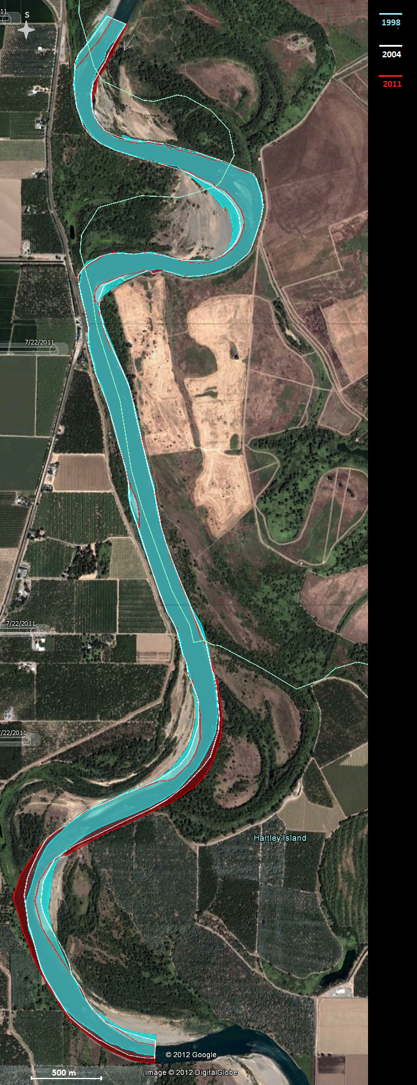
Výsledná mapka

Slide 5
Výsledná mapka

Slide 6
Výsledné tabulky:
Tab. 1: Porovnání laterárního pohybu úseku 10 km řeky Sacramento v letech 1998 a 2004
Tab. 2: Porovnání laterárního pohybu úseku 10 km řeky Sacramento v letech 2004 a 2011

Slide 7
Závěr:
snímky pochází výhradně z měsíců červenec a srpen, proto lze očekávat podobný vodní stav (nejnižší v rámci celého roku)
za hodnocených 13 let je laterální posun řeky značný, v některých úsecích až v rozmezí několik desítek metrů
největší laterální pohyb obecně se odehrává v konvexních a konkávních částech toku ( 2., 3., 4., 5., 7., 8., 9. km), nejmenší v přímých částech toku
největší akumulace s přírůstkem akumulovaného materiálu 9,45 m/rok nastala mezi lety 1998 a 2004 v úseku mezi 8500 – 8750 m, v dalších letech byl přírůstek obdobný, jen mírně nižší, jedná se o rozsáhlý jesep konvexního břehu meandru
největší eroze nastala mezi lety 2004 - 2011 v úseku 7000 – 7250 m, kde erozi ročně postoupilo 7,99 m břehu
výsledek nemusí být nutně reálný, musíme počítat s chybou ručního měření
podloží navíc tvoří z velké části nivní sedimenty, proto lze očekávat, že se řeka tohoto typu bude pohybovat ve své údolní nivě velmi rychle
průměrná hodnota akumulace se za hodnocených 13 let pohybuje v rozmezí 3 – 4 m/rok, průměrná hodnota eroze kolem 2-3 m/rok

Slide 8
Zdroje:
Google Earth 4.3
SAFCA: Sacramento Area Flood control Agency [online]. Dostupné z URL: http://www.safca.org/floodrisk/index.html

Slide 9
Děkuji za pozornost

